Slide 1


Estructuras de Datos
Aplicaciones de Pilas – Parte 1
Gonzalo Gabriel Méndez, Ph.D.
www.ggmendez.com

Slide 2
Validando Sintaxis de Expresiones

Slide 3
Evaluando Expresiones
El compilador siempre sabe cuando se ha escrito un paréntesis, o una llave de mas
  ¿Como lo hace?
Con el uso de pilas, expresiones escritas:
  (a+b)) Mal
  ((a+b) * c / 4*g-h) OK
Se puede reconocer los paréntesis que no coinciden
  ¿Como lograr esta aplicación de la pila?

Slide 4
ANALISIS DEL PROBLEMA
  7 - ((X* ((X+Y)/(J-3)) + Y) / (4-2.5))
Cuando los paréntesis coinciden:
  Al final de la expresión
    Total paréntesis izq = Total paréntesis der y
  En todo momento, en cualquier punto de la expresión
    Cada paréntesis der. esta precedido de uno izq
    Acum. paréntesis der. siempre es <= que Acum. paréntesis izq
Por ejemplo:
  (A+B)) + 3
Al final de la expresión:
Total ( = 1
Total ) = 2
En este punto de la expresión, ya se sabe que es incorrecta
Acum ( = 1
Acum ) = 2
No se cumple la regla

Slide 5
PRIMER ENFOQUE
valida = true;
while(no hayamos revisado toda la expresion)
{
if (elemento_actual == ‘)’)
Total_der++;
else if(elemento_actual == ‘(’)
Total_izq++;
if(Total_der > Total_izq){
valida = false;
break;
}
}
if (Total_der != Total_izq)
valida = false;
Podemos llevar un conteo de paréntesis
Este debería llevar totales de ) y de (
  Acum. paréntesis Izq - Acum. paréntesis Der
Este valor siempre deberá ser positivo
Si en algún momento, al revisar la expresión, el conteo de paréntesis es negativo:
  BINGO, hay un error

Slide 6
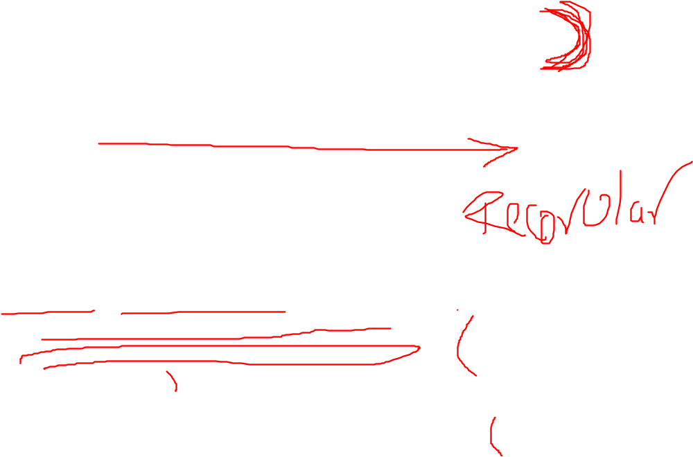
UN ENFOQUE MAS NATURAL
Otra forma, es la “forma natural”
Cuando revisamos una expresión de este tipo:
  Revisamos los paréntesis de la derecha, y buscamos sin tienen “match” en la izquierda
    7 - ((X* ((X+Y)/(J-3)) + Y) / (4-2.5))
La Pila se utiliza justamente para “recordar” de la forma abajo indicada
Para seguir este enfoque podríamos:
  “Recordar” los parentesis de la izquierda ( a medida que aparecen:
    El primero en aparecer, será el ultimo en ser “recordado”
    El ultimo en aparecer, será el primero en ser “recordado”
Pop el paréntesis ) encontrado
Así, cuando aparece un )
  El primer ( recordado, debe ser su “match”
  En ese momento, este primero recordado, ya puede ser “olvidado”
  Al llegar al final de la expresión, ningún ( debería ser “recordado”

Slide 7
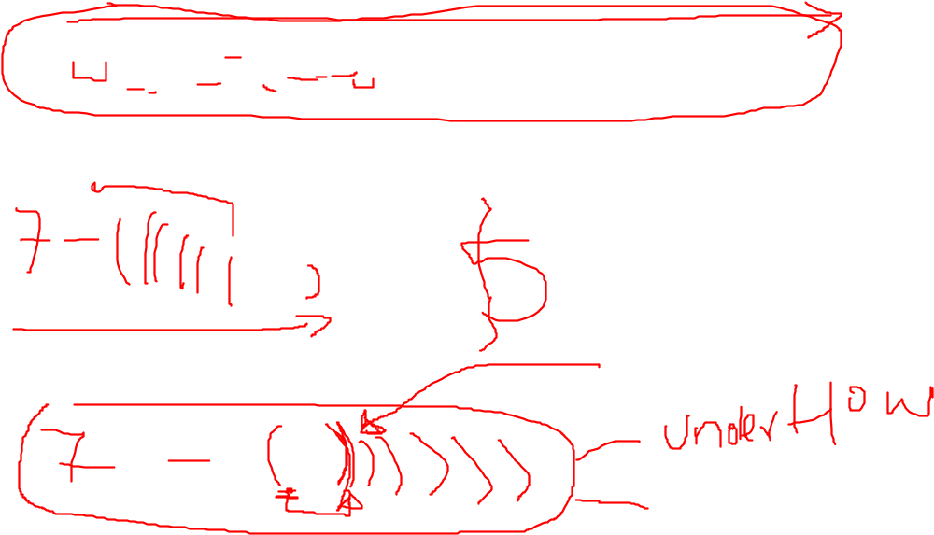
APLICANDO PILAS
Veamos, revisemos justo la expresión anterior
7
-
(
(
X
*
(
(
X
+
Y
)
/
(
J
-
3
)
)
+
Y
)
/
(
4
-
2
)
)
(
Todos los ), encontraron su (
(
(
(

Slide 8

Backtracking

Slide 9
¿QUE ES BACKTRACKING?
Método para resolución de problemas
  Backtracking → Retroceso o Vuelta Atrás
Realiza una búsqueda exhaustiva de una posible solución
  Consiste en seguir un camino buscando una solución
  Si por ese camino no se llega a la solución, se retrocede por el camino seguido hasta que se encuentre otro camino
  O hasta que se llegue al inicio, lo cual indica que ya no hay solución
Como se implementa
  Con Recursividad o
  Con Pilas Dinámicas

Slide 10
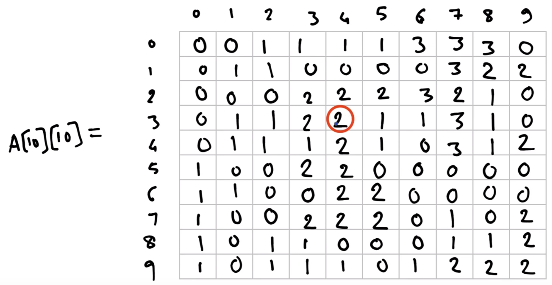

Slide 11


Slide 12
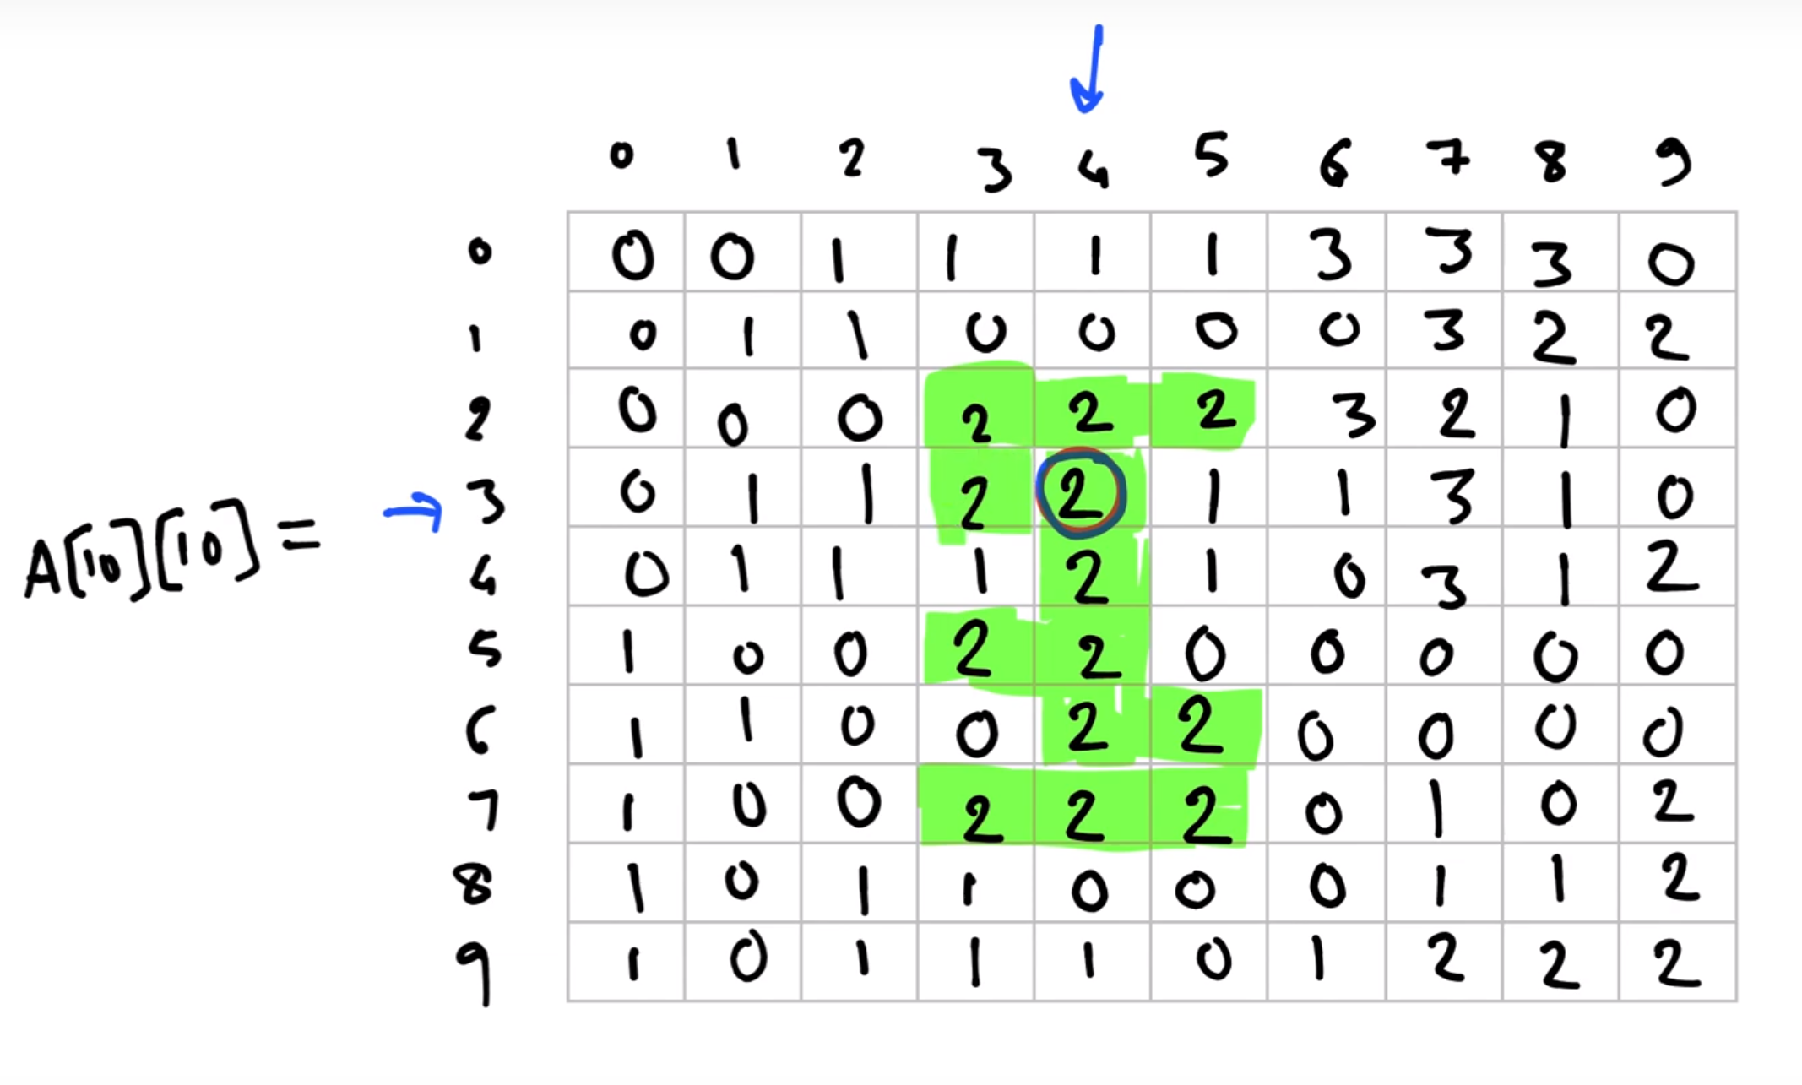

Slide 13

PAINT: RELLENO CON COLOR
Pintar aquí

Slide 14
RELLENAR: QUE SIGNIFICA
El programa necesita que le indiquen de que color desean rellenar y desde donde
  Color y Posición (fila, columna): Naranja y (2,0)
  Obtiene también el color de la Posición escogida antes de pintarla (Blanco en nuestro ejemplo)
La idea es cambiar todos los cuadros Blancos adyacentes por Naranjas

Slide 15
¿Cómo HACERLO?
Si la Posición dada es Blanca
  La pinto de Naranja
  Guardo el rastro de lo ultimo pintado
    En caso de que necesite regresar a este punto mas tarde
Ahora en cada una de las 4 posibilidades
  Arriba, Derecha, Abajo, Izquierda
Pregunto si puedo moverme( si hay posición y si es de color blanco)
  Si puedo ir a otro cajón me muevo y se repite todo
  Si no puedo ir, obtengo la ultima posición pintada (de mi pila de rastros)
    Y repito todo (vuelvo a intentar)
    Si ya no hay rastros guardados, es que no hay mas nada que pintar
      Todo termina

Slide 16
PAINT: ANIMACION CON LA PILA
2,2
3,2
8,0
4,2
8,1
5,2
6,2
8,2
7,2
7,1
7,0
6,0
La pila esta vacía, ya no hay mas donde ir
5,0
4,0
3,0
2,0

Slide 17
OTROS EJEMPLOS DE BACKTRACKING
Dado un laberinto, determine la ruta para llegar del inicio al fin
Dada la matriz de adyacencia de un mapa de ciudades, determine si hay o no camino entre dos ciudades dadas
Etc.

